Slide 1
Biznes Jarayonlar
Muxtorov Shaxzodbek

Slide 2
Biznes jarayon turlari
01
02
03
Boshqaruv jarayonlari
Operatsioanl jarayonlar
Rejalashtirish
Tashkillashtirish
Nazorat qilish
Savdo va reclama
Rejaning bajarilishi
Doimiy takomillashtirish
Yordamchi jarayonlar
IT qo’llab quvvatlash
Moliya
HR

Slide 3
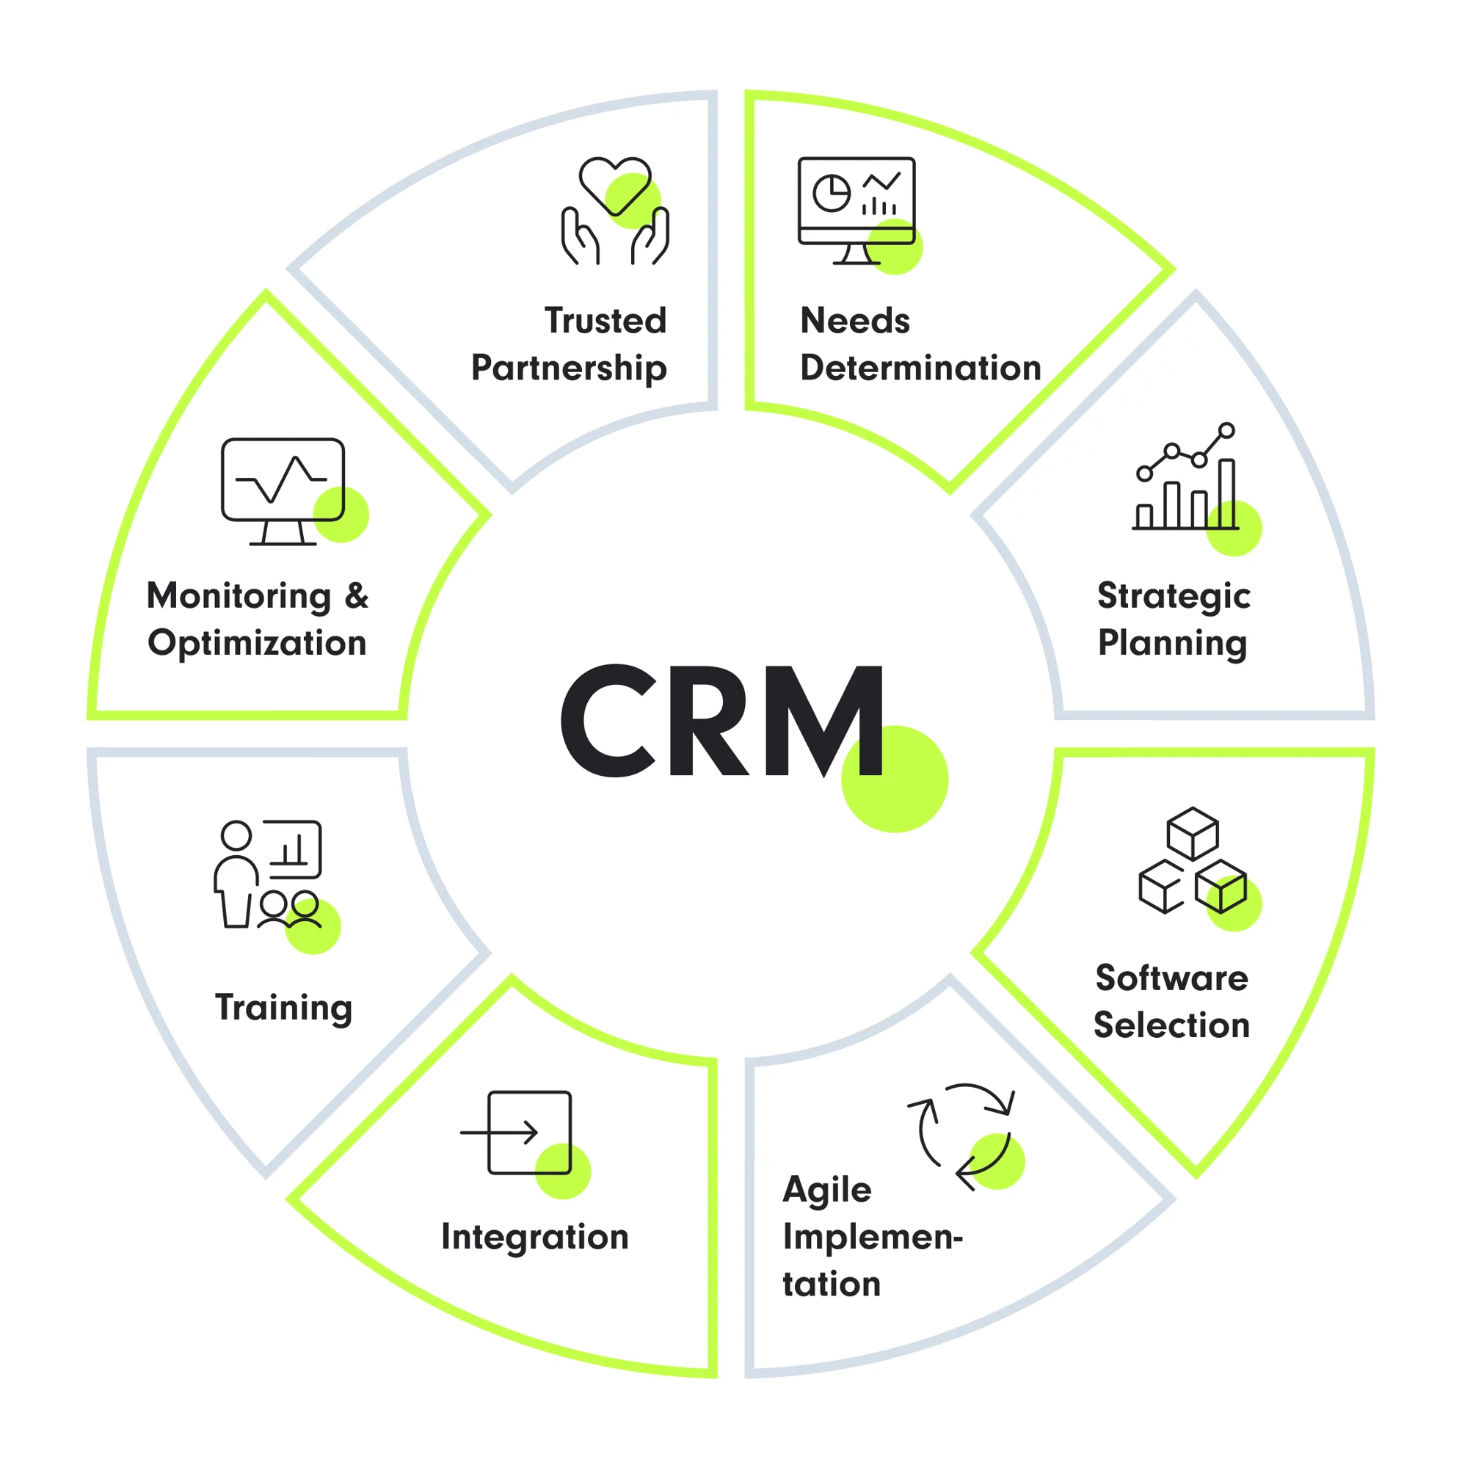
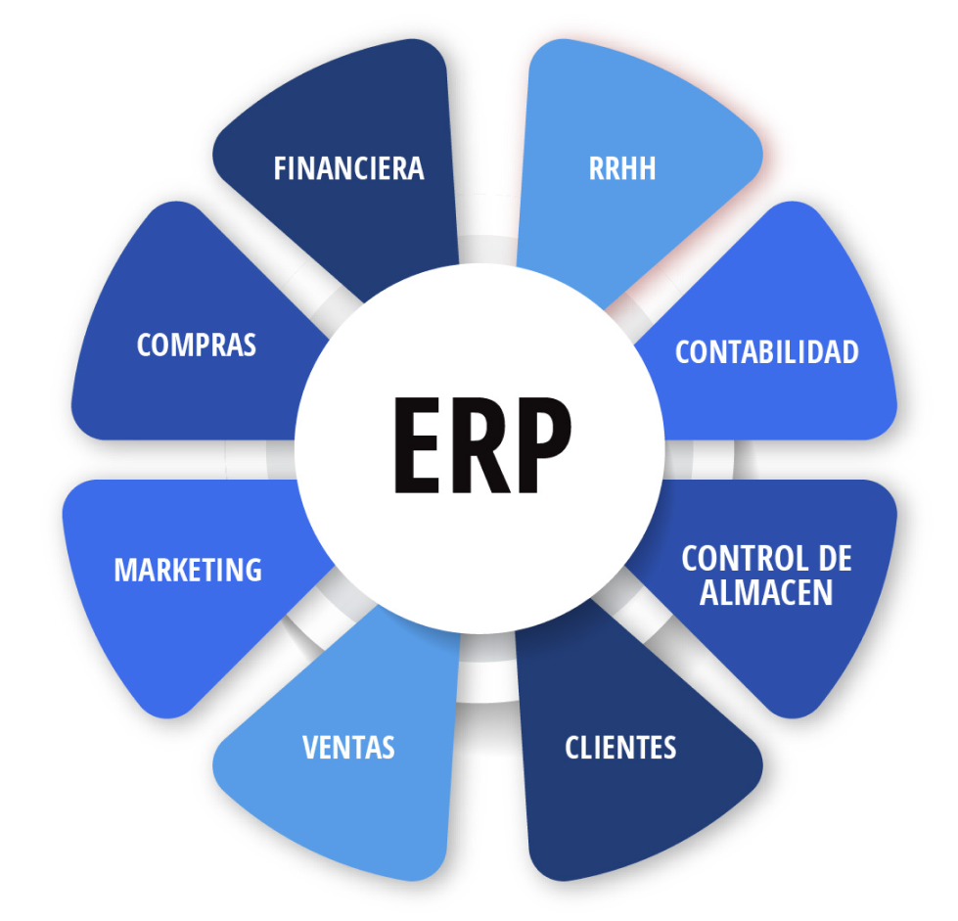

Texnologiyalar
CRM
ERP
CES
Mijozlar yoki hamkorlar bilan aloqa ma’lumotlarini saqlashga imkon beradi
Korxona resurslarini boshqarish tizimlari majmuasi
Yangi texnologiyalar va innovatsiyalar uchun sinov maydoni sifatida xizmat qiladi

Slide 4
CRM Kamchiliklari va avzalliklari
Kamchiliklari
Avzalliklari
Mijozlar bilan tizimni integratsiyalash
Tizimni boshqarish murakkabligi
Xodimlarga ta’lim berish
Mijorlar bilan doimiy aloqa
Biznes faoliyatlarining yaxshilanishi
Mijozlar ma’lumotlarining tahlili

Slide 5
ERP Kamchiliklari va avzalliklari
Kamchiliklari
Boshlangich katta xarajat
Ko’proq vaqt talab qilishi
Murakkablik darajasini oshishi
Avzalliklari
Mijozlarga xizmat ko’rsatishni yaxshilanishi
Hisobot vositalari
Moslasshuvchanlik

Slide 6
CES Kamchiliklari va avzalliklari
Mijozlar bilan muloqotni kuchaytirish
Mijozlar bilan ka’lumot almashihs hamda qo’llash
Mijozlar uchun shaxsiy xizmat
Tizimni o’rnatish hamda sozlash zaruriyati
Mal’umotlarni birlashtirsh
Tuzatsih va ta’lim muammolari

Slide 7
01
CRM uchun Misol
SalesForce

Slide 8
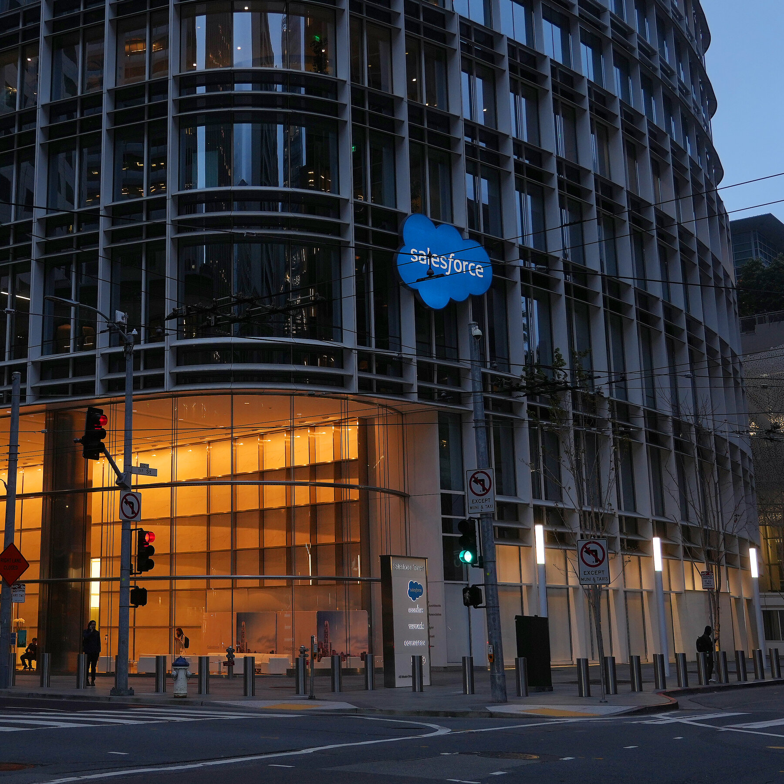
92.00 %
91.00 %
88.00 %
Ko’proq mahsulot va serverlar sotib olish
Tez-tez sotib olish
Ko’proq pul sarflash

Slide 9
02 ERP uchun misol
Toyota

Slide 10

Ko’rsatgich
Oldin
40%
Keyin
60%

Slide 11
THANKS!
Savollar?
muxtorovshaxzodbek16.com +998 91 526 01 12
BPM

